Slide 1
真正的奉獻
（羅馬書12:1-2）
主後二〇一五年九月十三日
Notes:
宣召經文-詩篇50:12世界和其中所充滿的都是我的。 13 我豈吃公牛的肉呢？我豈喝山羊的血呢？ 14 你們要以感謝為祭獻於神，又要向至高者還你的願； 15 並要在患難之日求告我，我必搭救你，你也要榮耀我。歷代志上29：11耶和華啊，尊大、能力、榮耀、強盛、威嚴都是你的，凡天上地下的都是你的，國度也是你的，並且你為至高，為萬有之首。 12 豐富、尊榮都從你而來，你也治理萬物。在你手裡有大能大力，使人尊大、強盛都出於你。 13 我們的神啊，現在我們稱謝你，贊美你榮耀之名。 14 我算什麼，我的民算什麼，竟能如此樂意奉獻？因為萬物都從你而來，我們把從你而得的獻給你。

Slide 2
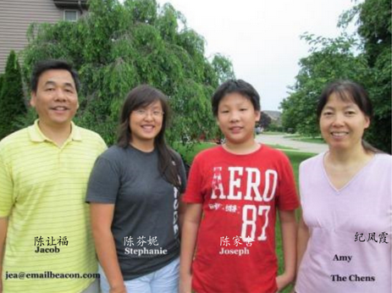

Slide 3
罗马书12：1-2
¹所以弟兄们，我以神的慈悲劝你们，将身体献上，
当做活祭，
是圣洁的，
是神所喜悦的，
你们如此侍奉乃是理所当然的。 ²不要效法这个世界，只要心意更新而变化，叫你们察验何为神的善良、纯全、可喜悦的旨意。

Slide 4
因著神的慈悲,真理和必定成全的旨意，我們可以“出淤泥而不染”，把自己全然奉獻給神，真正的奉獻是：
當作活祭
分別為聖
蒙神悅納

Slide 5
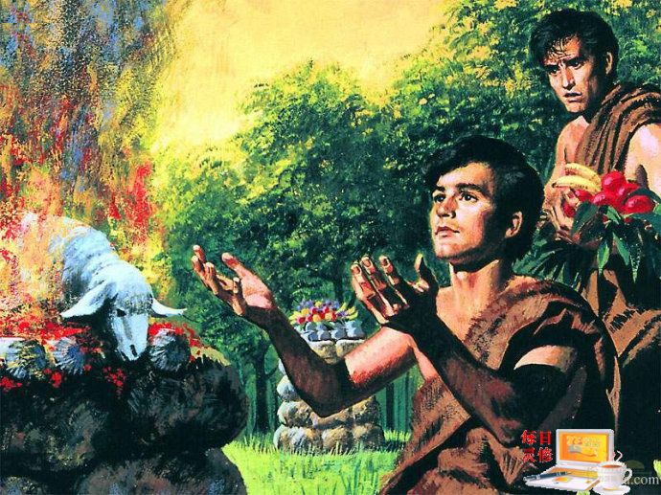
3:25
6:12-13

Slide 6
真正的奉獻是：
當作活祭
祭
活
乐

Slide 7
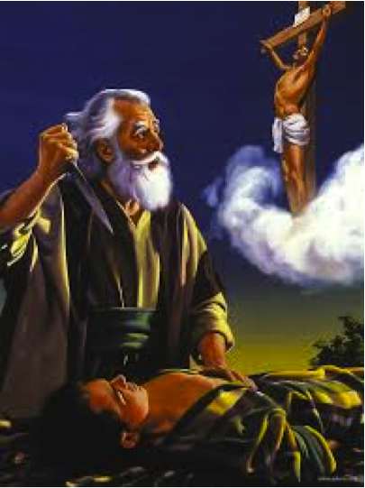
真正的奉獻是：
當作活祭

Slide 8
Abe年龄 | 神的工作 | 人的回应
负（－）？岁 | 拣选，呼召来事奉 | 还未成形于母腹中
正（＋）75岁 | 带来，算为义 | 弃暗投明
》>75 | 应许赐福 | 祭坛
100岁 | 成全应许
约116岁
>4000
生独生子以撒，
爱他胜于爱神
替罪羊预表耶稣，
试炼信心
献独生子以撒
拣选呼召来事奉
我们的回应？

Slide 9
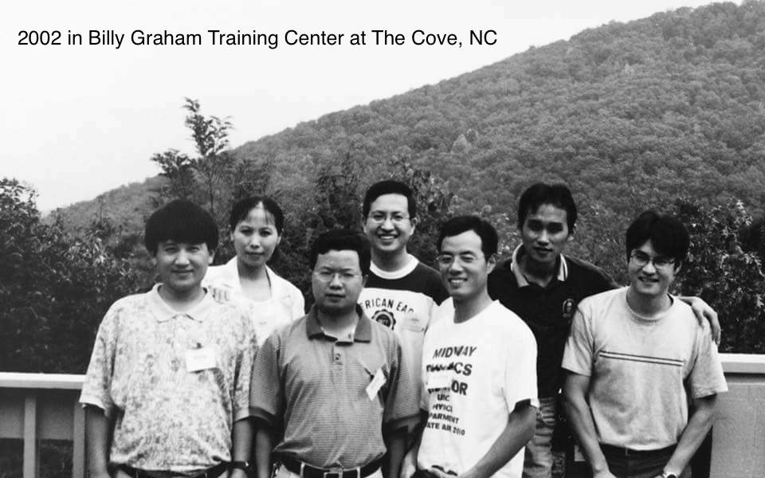

Slide 10
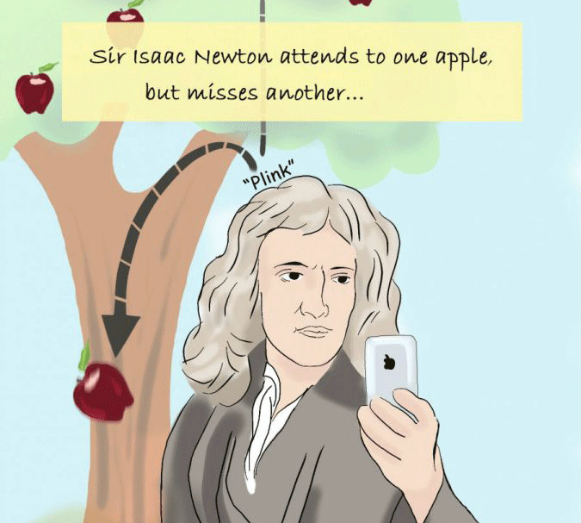
＃1？
＃3
＃2

Slide 11
 | 不愿意 | 喜乐愿意
奉献 |  | ✔
不奉献 | 此处开始
操练过程
✖

Slide 12
真正的奉獻是：
當作活祭
分別為聖
分別
為聖

Slide 13
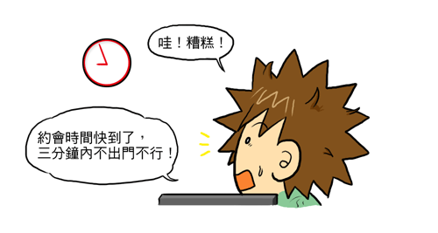

Slide 14
瑪拉基書1:8將瘸腿的、有病的獻上，這不為惡嗎？你獻給你的省長，他豈喜悅你，豈能看你的情面嗎？

Slide 15
真正的奉獻是：
當作活祭
分別為聖
蒙神悅納
从定罪
到悅納

Slide 16
他们将神的真实变为虚谎，去敬拜侍奉受造之物，不敬奉那造物的主。
他们既然故意不认识神，神就任凭他们存邪僻的心行那些不合理的事，装满了各样不义，，，——罗马书1章
罗马书12:¹所以弟兄们，我以神的慈悲劝你们，将身体献上（侍奉神），当做活祭，是圣洁的，是神所喜悦的，你们如此侍奉乃是理所当然的。 ²不要效法这个世界，只要心意更新而变化，叫你们察验何为神的善良、纯全、可喜悦的旨意。

Slide 17
上周挑战：
捨得献上时间，金钱，才干等等等
罗马书12:¹所以弟兄们，我以神的慈悲劝你们，将身体献上，当做活祭，是圣洁的，是神所喜悦的，你们如此侍奉乃是理所当然的。 ²不要效法这个世界，只要心意更新而变化，叫你们察验何为神的善良、纯全、可喜悦的旨意。
Notes:
5:1 我們既因信稱義，就藉著我們的主耶穌基督得與神相和。11 不但如此，我們既藉著我主耶穌基督得與神和好，也就藉著他以神為樂。
8:32 神既不愛惜自己的兒子，為我們眾人捨了，豈不也把萬物和他一同白白地賜給我們嗎？
39 是高處的，是低處的，是別的受造之物，都不能叫我們與神的愛隔絕；這愛是在我們的主基督耶穌裡的。

Slide 18
本周挑战：
乐意献上时间，金钱，才干等等等
罗马书12:¹所以弟兄们，我以神的慈悲劝你们，将身体献上，当做活祭，是圣洁的，是神所喜悦的，你们如此侍奉乃是理所当然的。 ²不要效法这个世界，只要心意更新而变化，叫你们察验何为神的善良、纯全、可喜悦的旨意。
Notes:
5:1 我們既因信稱義，就藉著我們的主耶穌基督得與神相和。11 不但如此，我們既藉著我主耶穌基督得與神和好，也就藉著他以神為樂。
8:32 神既不愛惜自己的兒子，為我們眾人捨了，豈不也把萬物和他一同白白地賜給我們嗎？
39 是高處的，是低處的，是別的受造之物，都不能叫我們與神的愛隔絕；這愛是在我們的主基督耶穌裡的。

